Slide 1
Годовой проект по информатике
Автор:
Марюшко
Виктор 10-7

Slide 2
Этапы решения задачи
Постановка задачи
Визуализация постановки задачи. Входные и выходные данные
Математическая модель
Визуализация структурных данных
Визуализация метода решения
Примеры работы программы

Slide 3
Постановка задачи
Задано множество точек в пространстве и 'Параллельный' прямоугольник. Точки образуют всевозможные прямые. Найти такую прямую(и такие 2 точки через которые она проходит), что эта прямая пересекает указанный прямоугольник, при этом длина отрезка прямой,находящейся внутри прямоугольника,максимальна.

Slide 4
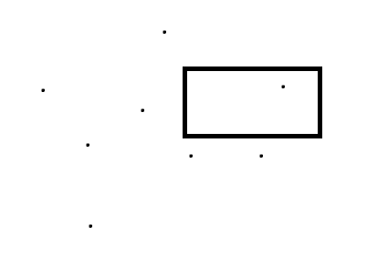
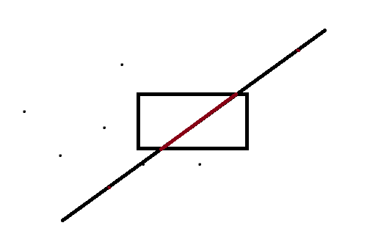
Входные и выходные данные
Имеем:
Множество точек и “параллельный” прямоугольник
Требуется:
Нахождение точек, соответствующих условию
Отрисовка прямой из этих двух точек
Отрисовка отрезка пересечения прямой и прямоугольника

Slide 5
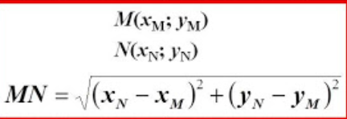
Математическая модель
Расстояние между точками:

Slide 6
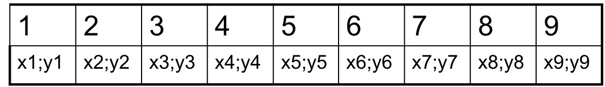
Визуализация структуры данных
Имеется массив points хранящий координаты видимого множества точек
Новый массив pointpl из точек пересечения прямой (points1 и points2) и прямых задающих прямоугольник
1 | 2 | 3 | 4
x’1;y’1 | x’2;y’2 | x’3;y’3 | x’4;y’4

Slide 7
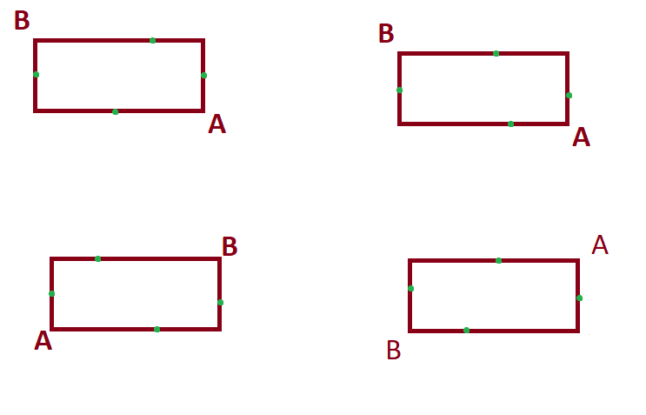
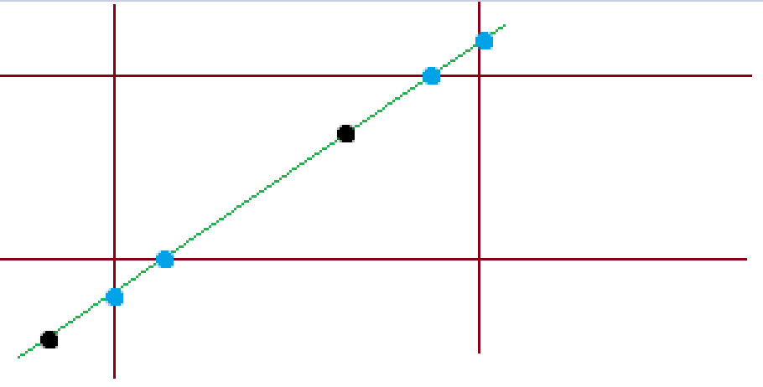
Визуализация метода решения
Имеются точки массива pointpl и четыре вариант расположения векторов A и B(задают прямоугольник):
Проверяются точки массива и две точки, которые лежат в границах прямоугольника, и будут “правильными” точками пересечения. Ищется длина отрезка пересечения

Slide 8
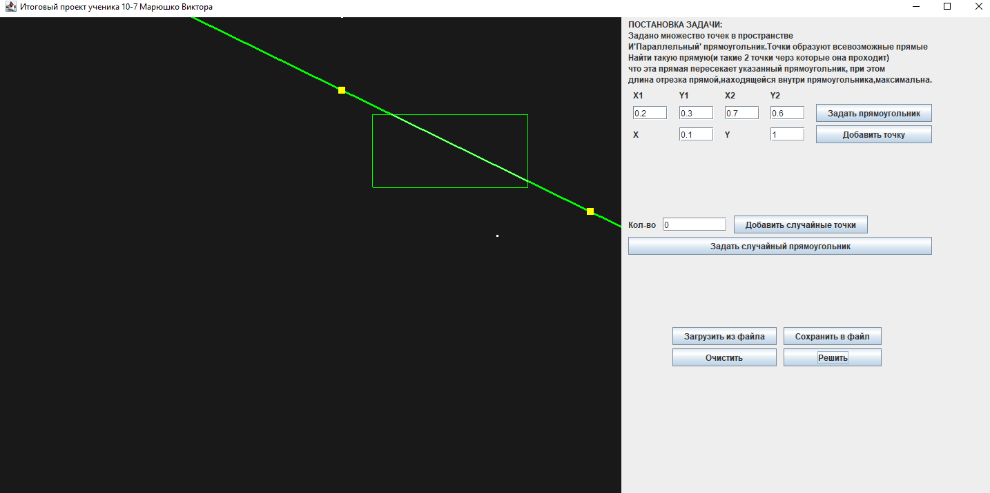
Примеры работы программы

